Slide 1
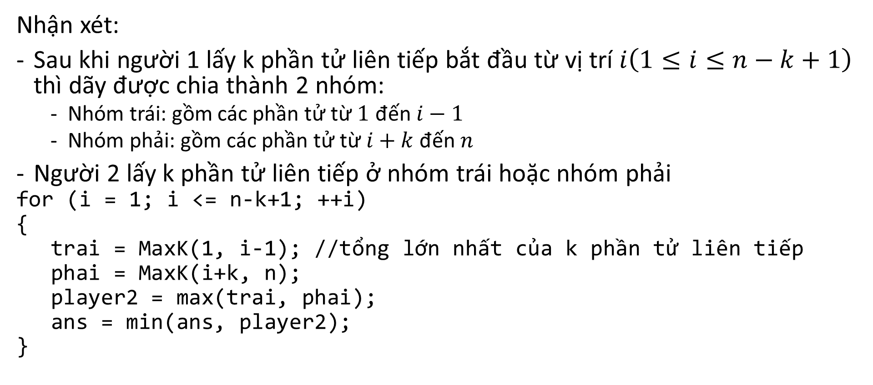
Trái
k
Phải
1
i
n
Nhận xét:
Sau khi người 1 lấy k phần tử liên tiếp bắt đầu từ vị trí $i\left(1≤i≤n−k+1\right)$ thì dãy được chia thành 2 nhóm:
Nhóm trái: gồm các phần tử từ $1$ đến $i−1$
Nhóm phải: gồm các phần tử từ $i+k$ đến $n$
Người 2 lấy k phần tử liên tiếp ở nhóm trái hoặc nhóm phải
for (i = 1; i <= n-k+1; ++i)
{
trai = MaxK(1, i-1); //tổng lớn nhất của k phần tử liên tiếp
phai = MaxK(i+k, n);
player2 = max(trai, phai);
ans = min(ans, player2);
}

Slide 2
Trái
k
Phải
1
i
n
Cải tiến:
Gọi left[i]: tổng lớn nhất của k phần tử liên tiếp của dãy từ 1 đến i.
Gọi right[i]: tổng lớn nhất của k phần tử liên tiếp của dãy từ n đến i
for (i = 1; i <= n-k+1; ++i)
{
player2 = max(left[i-1], right[i+k]);
ans = min(ans, player2);
}

Slide 3
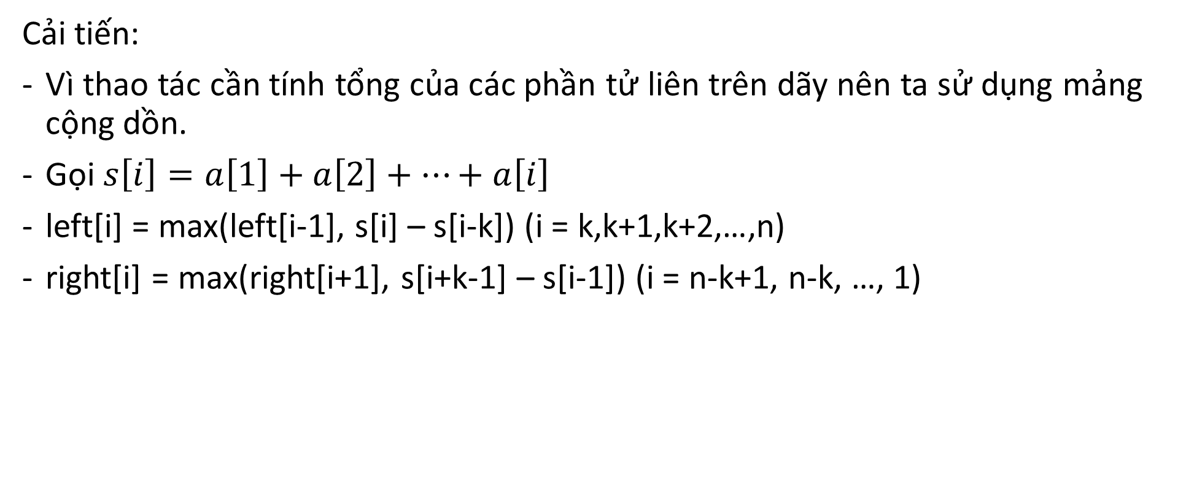
Trái
1
i
n
Cải tiến:
Vì thao tác cần tính tổng của các phần tử liên trên dãy nên ta sử dụng mảng cộng dồn.
Gọi $s\left[i\right]=a\left[1\right]+a\left[2\right]+…+a\left[i\right]$
left[i] = max(left[i-1], s[i] – s[i-k]) (i = k,k+1,k+2,…,n)
right[i] = max(right[i+1], s[i+k-1] – s[i-1]) (i = n-k+1, n-k, …, 1)

